Slide 1
Processo de Matrícula do NLC-UFPE
Equipe: Jadiel Duque, João Vitor, Leandro Augusto, Matheus Henrique e Pedro Brito.

Slide 2
Problema
O processo de matrícula atualmente é realizado, em parte, de forma manual, com a utilização de formulários de papel e por intermédio de professores-estagiários do NLC-UFPE. Além disso, possui grande quantidade de desencontro de informações e é pouco conveniente para o usuário pelo fato do site de cadastro apresentar problemas na exibição do formulário de inscrição. Também é possível perceber retrabalho no processo pelo fato de que informações inseridas no sistema precisam ser reinseridas nos formulários de papel.

Slide 3
Modelo do Processo AS-IS
Modelo i* SD que descreve o processo da organização como ele é atualmente sem o SW
Pode usar mais de 1 slide
É preciso explicar o modelo oralmente

Slide 4
Modelo do Processo AS-IS
Modelo i* SR que descreve o processo da organização como ele é atualmente sem o SW
Pode usar mais de 1 slide
É preciso explicar o modelo oralmente

Slide 5
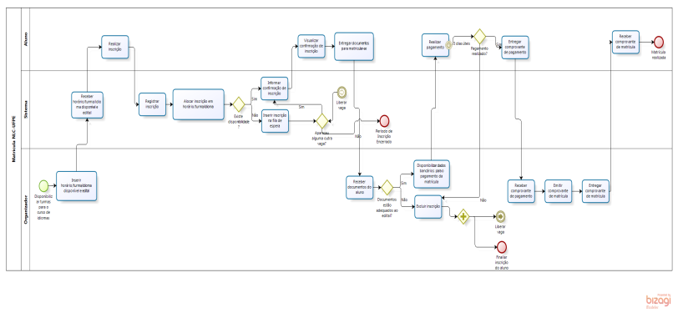
Modelo do Processo AS-IS

Slide 6
Solução
Apresentação/descrição da solução proposta para melhorar o processo da organização

